Slide 1

Luyện tập
Mở rộng vốn từ về thư viện câu cảm

Slide 2
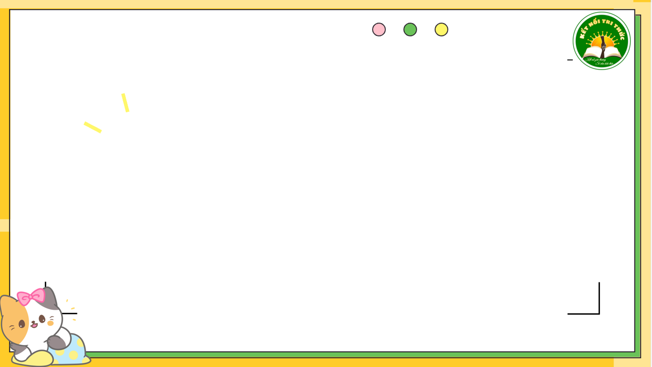
1. Xếp các từ ngữ dưới đây vào nhóm thích hợp.
Tìm sách
Thẻ thư viện
Phiếu mượn sách
sách
giá sách
người mượn
người đọc
báo
mượn
thủ thư
đọc
trả
Người
Đồ vật
Hoạt động

Slide 3
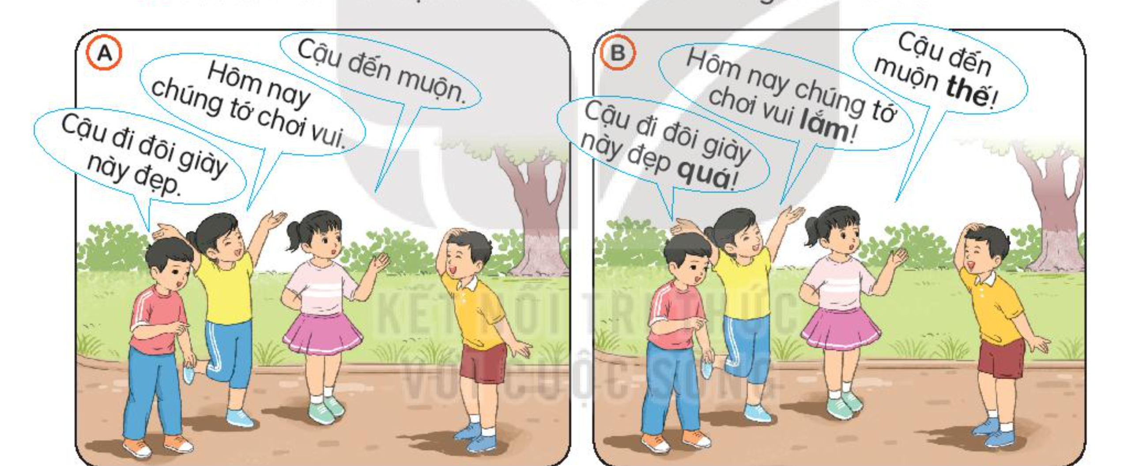
2. Câu nói của mỗi bạn ở tranh A và tranh B
có gì khác nhau?
.
Câu nói ở hình B thể hiện cảm xúc, thái độ của người nói.

Slide 4

3. Từ in đậm ở bài tập 2 bổ sung điều gì cho câu?
Cảm xúc của người nói.
Mong muốn của người nói.
Nội dung kể, tả, giới thiệu.

Slide 5

4. Chuyển các câu dưới đây thành câu cảm (theo mẫu).
M: Quyển từ điển này hữu ích.
=> Quyển từ điển này hữu ích quá!
a. Bạn ấy đọc nhiều sách.
→ Bạn ấy đọc nhiều sách quá!
b. Thư viện trường mình rộng.
→ Thư viện trường mình rộng lắm!
c. Thư viện đóng cửa muộn.
→ Thư viện đóng cửa muộn thế!

